Slide 1









K-Digital Training
이젠 컴퓨터학원
소셜네트워크 기반 날씨와 음식의
상관관계 분석
TEAM A조 TEAM A
류재원, 이성영, 엄대현

Slide 2











K-Digital Training
목 차
01
프로젝트 개요
02
프로젝트 팀 구성 및 역할
03
프로젝트 수행 절차 및 방법
04
프로젝트 수행 경과
05
시연 및 Q&A

Slide 3








01
K-Digital Training
프로젝트 개요
1
프로젝트 주제 및 선정 배경, 기획의도
소셜 네트워크 기반 날씨와 음식의 상관관계 분석
날씨와 음식의 상관관계라는 확실히 정의하기 어려운 관계를 소셜 네트워크의 방대한 데이터를 정제,분석 하여 알아보고자 하였습니다.
인스타와 트위터의 글을 통해 날씨에 따라 음식들의 언급횟수가 차이나는 것을 확인하게 되었고, 그 데이터를 수집하여 분석하면 날씨에 따른 먹기 좋은 음식을 알아낼 수 있다고 생각하였습니다.
음식선택에 도움이 될 수 있는 이 정보를 공유할 수 있는 웹사이트를 제작 하는 것이 목적입니다.

Slide 4
01
K-Digital Training
프로젝트 개요
2
프로젝트 내용
빅데이터(Python)
데이터베이스(mysql)
웹사이트(JSP)
트위터,인스타에서
필요한 정보 수집
원본 데이터를
저장, 저장된 데이터를
정제,분류,종합하여 웹사이트에 들어갈 DB생성
DB에서 데이터를 받아와
화면에 띄워 날씨와
해당음식의 상관관계를
유추할 수 있도록 함
수집된 정보를 분류,
분류된 데이터를 분석

Slide 5



01
K-Digital Training
프로젝트 개요
3
활용 장비 및 재료
Technic
Tool
DataBase
HTML5
ECLIPSE 4.14
MYSQL 8.0
CSS 3
draw.io(24.7.17)
JAVA 1.8( JSP, JDBC)
Apache Tomcat 9.0
JAVASCRIPT
Erwin 7.3.4
PYTHON 3.12
Visual SVN 4.8
VisualStudioCode 1.94.2
Spyder IDE 5.5.1

Slide 6
01
K-Digital Training
프로젝트 개요
4
프로젝트 구조
웹사이트
데이터 베이스
수집대상
인스타 정보
Python(크롤링)
소셜네트워크
화면에 표기
JAVA 웹
트위터
정보
음식 정보
Python
(종합,정제,분석)
기상 정보
다운로드
기타 웹사이트
음식관련
정보

Slide 7
01
K-Digital Training
프로젝트 개요
5
활용방안 및 기대 효과
최근은 사계절 중 여름,겨울 만 있다고 느낄 정도로 극단적인 날씨 성향을 보이고 있으며, 하루하루 크게 변화 할 때도 있습니다.
이런 환경에 따라 음식 선택에 어려움을 겪는 사람들에게 많은 사람들이 선택한 음식을 보여줌으로써 좀 더 좋은 선택을 할 수 있게 도움이 될 것으로 보입니다.
또한, 본 프로젝트를 진행하면서 데이터 분석을 위하여 다양한 머신러닝의 기법을 사용할 것으로 보이며 그에 따라 머신러닝에 대한 숙련도가 늘어날 것을 기대하고 있습니다.

Slide 8










02
K-Digital Training
프로젝트 팀 구성 및 역할
훈련생 | 역할 | 담당 업무
이성영 | 팀장
류재원 | 팀원
엄대현 | 팀원
박진용 이사 (유저인사이트) | 멘토
웹프로그래밍(JSP)
데이터 정제, 분류
웹사이트 디자인(HTML)
데이터 수집, 분석
DB 설계
데이터 수집, 분석
주제 선정 피드백, 프로젝트 질의응답

Slide 9




03
K-Digital Training
프로젝트 수행 절차 및 방법
구분 | 기간 | 활동 | 비고
사전 기획 | 9/23(월) ~ 9/24(화) |  | 아이디어 선정
데이터 수집 | 9/25(월) ~ 10/10(목) |  | 인스타 (10.18)
데이터 전처리 | 9/30(화) ~ 10/17(목) |  | 2차 데이터정제 분석과 동시진행
모델링 | 10/14(월) ~10/24(수)
서비스 구축 | 9/24(화) ~10/18(금)
총 개발기간 | 9/23(월) ~ 10/25(금)(총 5주)
프로젝트 기획 및 주제 선정
기획안 작성
트위터, 인스타 데이터 수집
기상청 데이터 수집
1차 데이터 정제 (DB)
2차 데이터 정제(분석)
모델 생성
분석 방법 결정 - 피드백 반복
예측 및 반영
DB 설계 및 구축
ㅓ
웹사이트 디자인
JSP 프로그래밍

Slide 10




04
K-Digital Training
프로젝트 수행 경과
1
웹사이트 초기 디자인
프로젝트
수행 경과
2
DB설계
3
데이터 수집
4
데이터 전처리
5
데이터 분석
6
웹사이트 구현

Slide 11
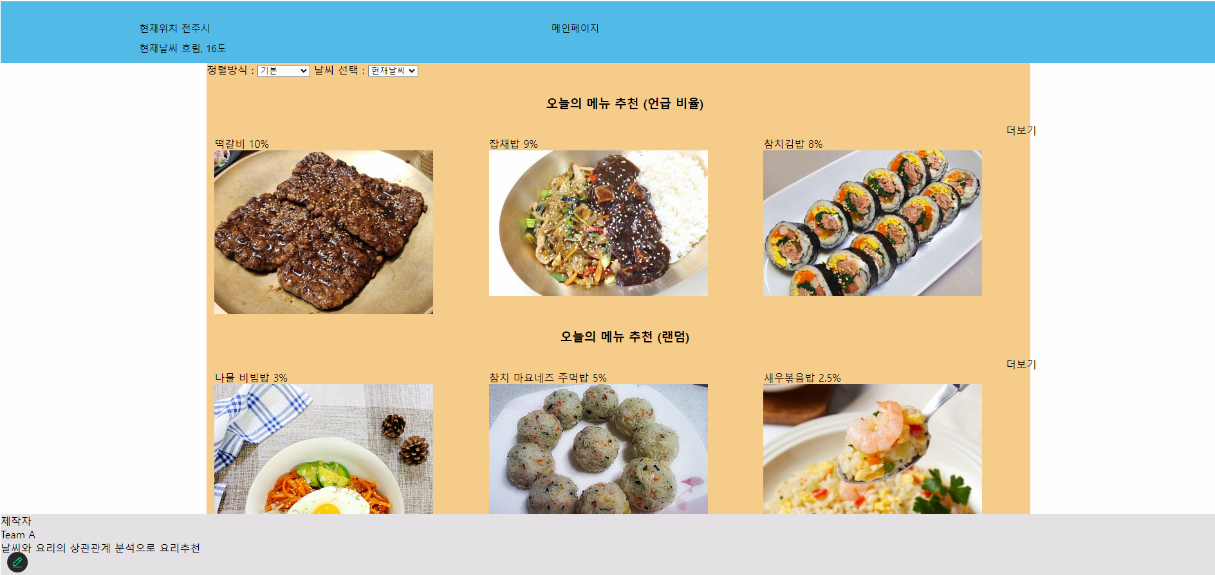
04
K-Digital Training
프로젝트 수행 경과
1-1
웹사이트 초기 디자인 – 디자인 고안
화면 구성
날씨에 따라 언급비율 큰 순서로 음식을
이미지를 통해 확인 할 수 있도록 함.
현재 날씨를 가져와 표기.
음식 이미지를 클릭 시
음식에 대한 설명과 근처 관련 음식점을 소개, 분석 내용을 도식화하여 보여줌.
프로젝트
수행 경과

Slide 12
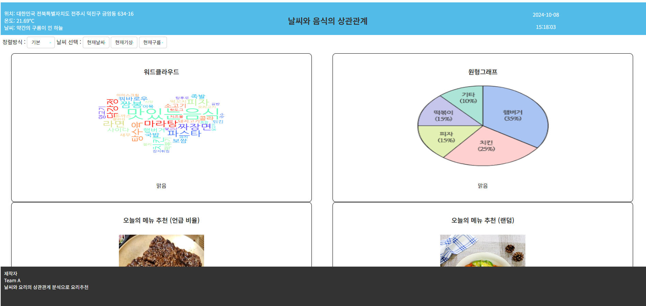
04
K-Digital Training
프로젝트 수행 경과
1-2
웹사이트 초기 디자인 – 초기 디자인을 멘토로부터 피드백을 반영하여 새로운 디자인으로 변경하였음.
프로젝트
수행 경과

Slide 13
04
K-Digital Training
프로젝트 수행 경과
1-3
웹사이트 초기 디자인 – 메인 페이지
①
②
① 현재날씨
프로젝트
수행 경과
② 정렬기능/
날씨선택
③ 도식화
④ 음식표기
(클릭시 상세)
③
③
⑤사이트 소개
(클릭시 상세)
④
④
⑤

Slide 14
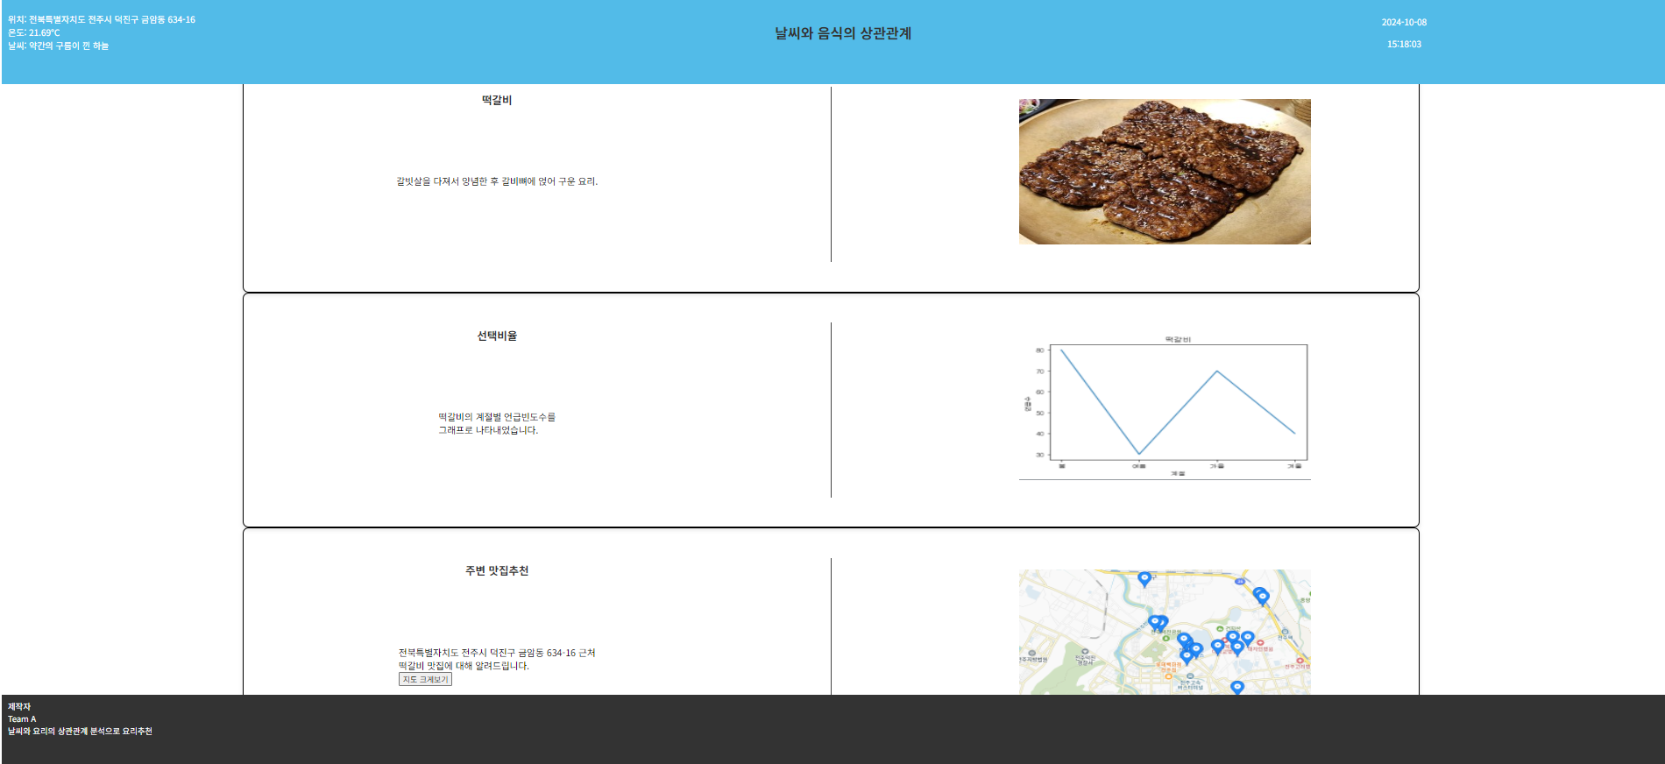
04
K-Digital Training
프로젝트 수행 경과
1-4
웹사이트 초기 디자인 – 뷰 페이지
① 음식정보
프로젝트
수행 경과
② 계절별
언급빈도
(도표)
①
③ 카카오맵
관련 주변
음식점
②
③

Slide 15
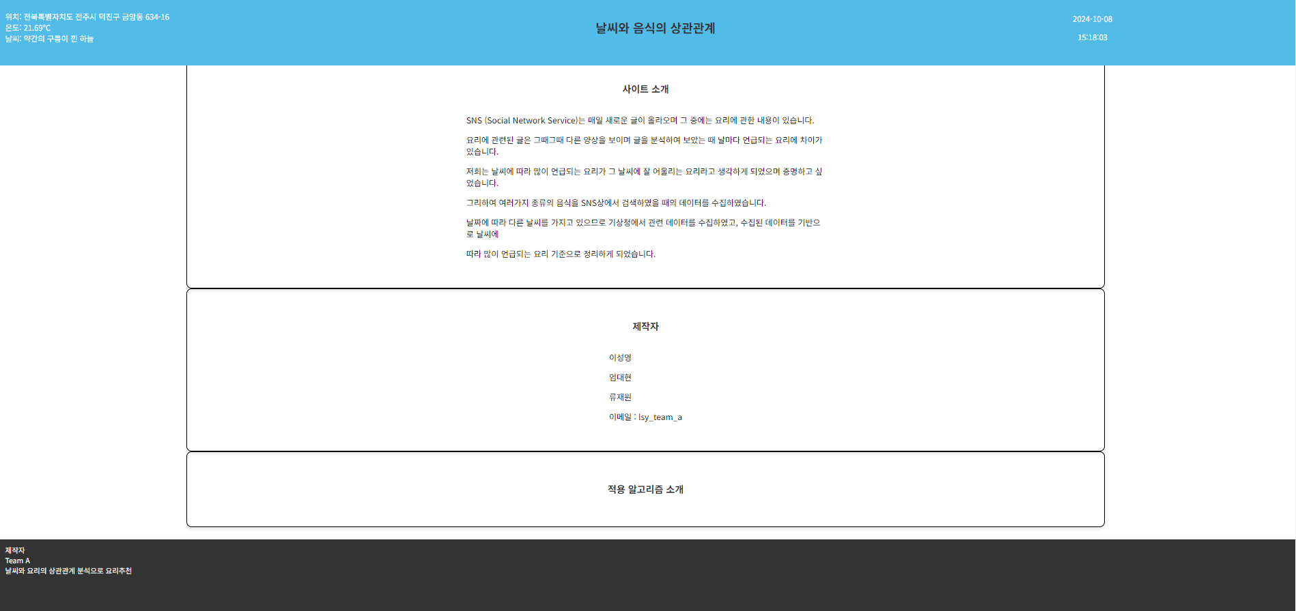
04
K-Digital Training
프로젝트 수행 경과
1-5
웹사이트 초기 디자인 – 인포 페이지
프로젝트
수행 경과

Slide 16
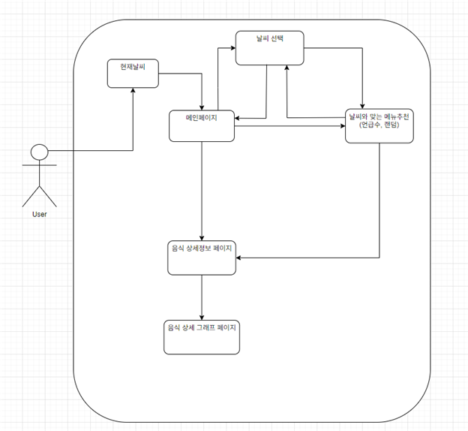
04
K-Digital Training
프로젝트 수행 경과
1-6
웹사이트 초기 디자인 – 유즈케이스 다이어그램
프로젝트
수행 경과

Slide 17
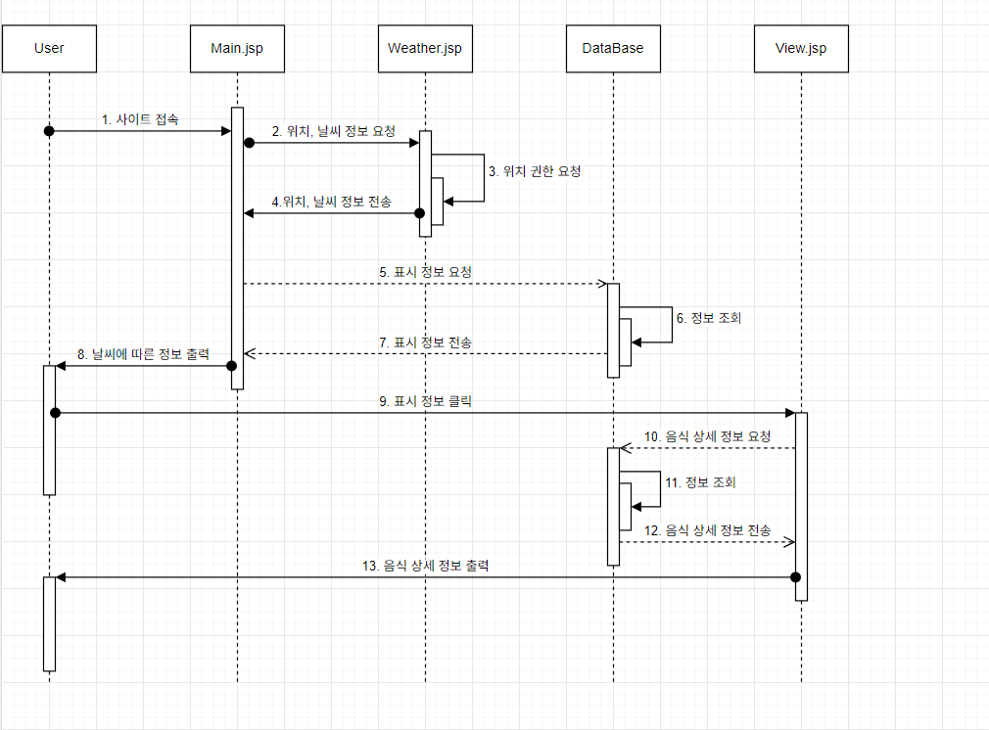
04
K-Digital Training
프로젝트 수행 경과
1-7
웹사이트 초기 디자인 – 시퀀스 다이어그램
프로젝트
수행 경과

Slide 18
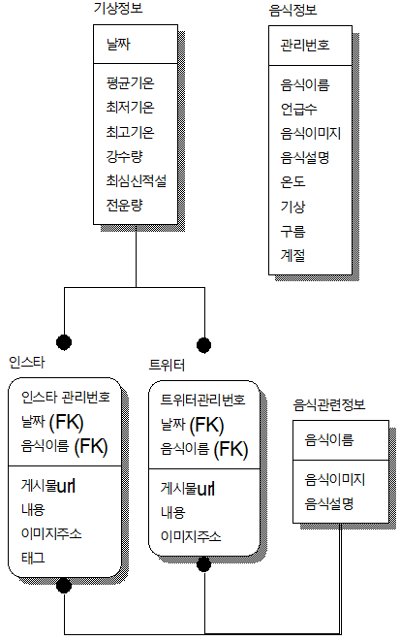
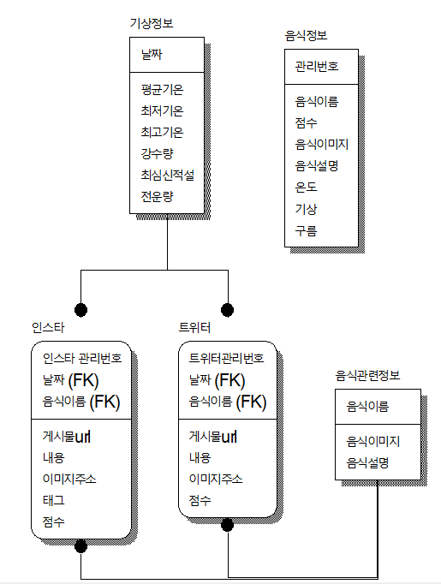
04
K-Digital Training
프로젝트 수행 경과
2
DB 설계
명칭변경
DB 설계
음식관련정보, 기상정보
– 날씨데이터, 음식 이름, 음식 설명,
음식 이미지 등 필요한 정보
(공공데이터포탈, 기상청 등)
인스타 , 트위터
– 파이썬을 이용하여 수집한 데이터 원본
( 인스타, 트위터)
음식정보
– 수집한 정보를 종합, 정제, 분석하여 구성
(데이터 종합)
프로젝트
수행 경과
삭제
항목 추가

Slide 19
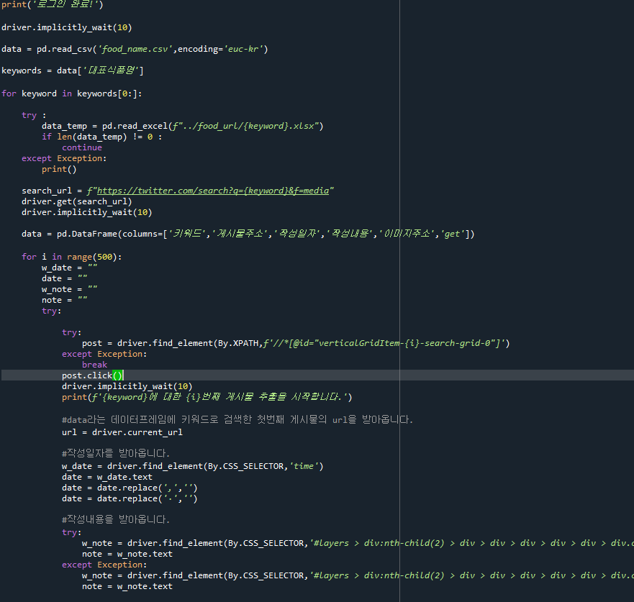
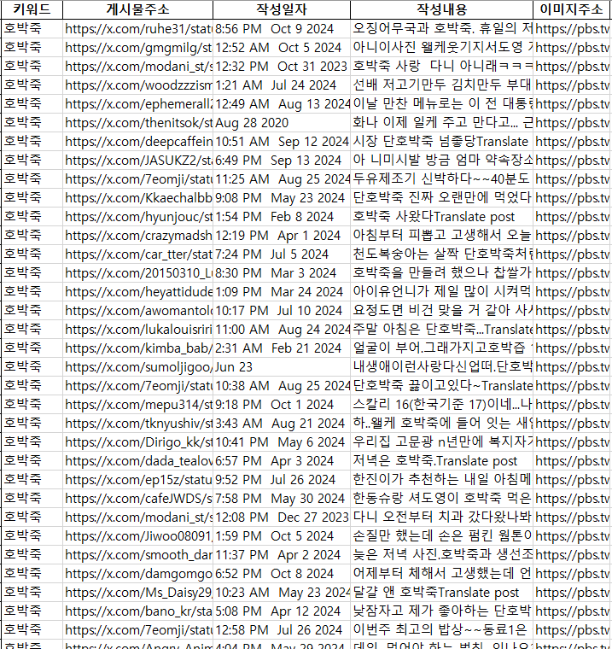
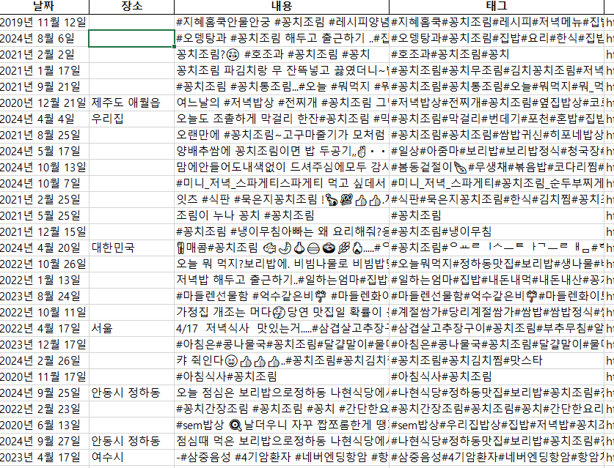
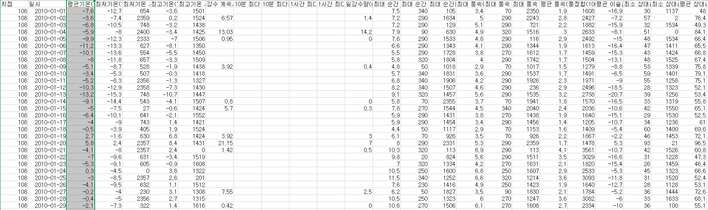
04
K-Digital Training
프로젝트 수행 경과
3
데이터 수집 – Python 을 이용하여 음식 이름으로 트위터, 인스타에 검색하여 나오는 정보들을 수집.
트위터 데이터(약2.5만건) - 크롤링
프로젝트
수행 경과
인스타 데이터(약13.5만건) - 크롤링
기상청 데이터 (2010~2024) - 파일

Slide 20
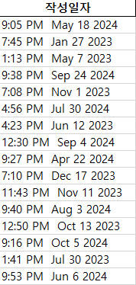
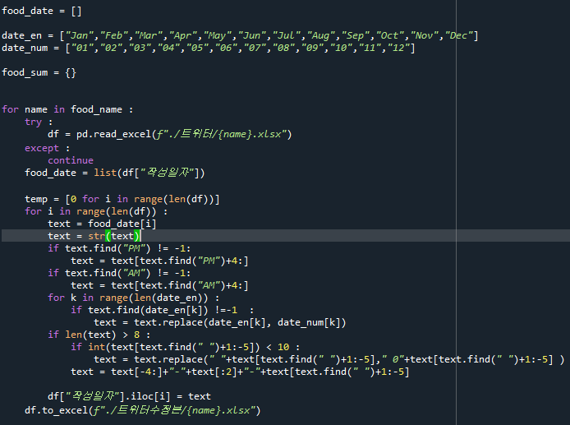
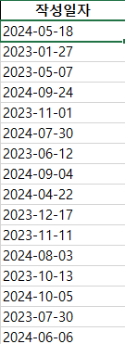
04
K-Digital Training
프로젝트 수행 경과
4-1
데이터 전처리 – 수집한 정보를 형식에 맞게 정리
프로젝트
수행 경과

Slide 21
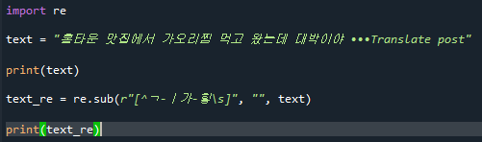
04
K-Digital Training
프로젝트 수행 경과
4-2
데이터 전처리 – 텍스트로부터 한글만 추출
데이터 베이스에서
트위터, 인스타
내용을 가져올 때
좌측과 같이
re.sub 를 사용하여
텍스트로부터 한글만 추출
프로젝트
수행 경과

Slide 22
04
K-Digital Training
프로젝트 수행 경과
5-1
데이터 분석 – 분석목적, 방법
분석 목적
트위터,인스타 내용 확인하였을 때
부정적인 반응도 섞여 있는 것을 확인
감성분석으로 내용을 분석해
긍정,보통,부정으로 분류
종류에 따라 점수를 책정하여
정확도를 높이려 함
방법
트위터,인스타 내용의 일부를 분류
분류된 내용을 학습데이터로 사용
반응 예측, 분류 , DB에 반영
프로젝트
수행 경과

Slide 23
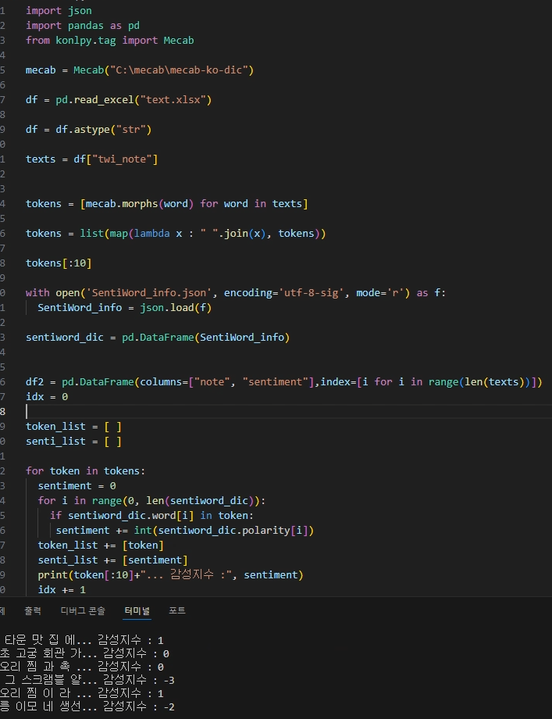
04
K-Digital Training
프로젝트 수행 경과
5-2
데이터 분석 – STEP-1.트위터, 인스타 내용의 일부를 분류 (감성어 사전을 사용)
트위터,인스타 내용의 일부를 분류
긍정, 보통, 부정 데이터가
각각 3천개 이상 나올 수 있도록 진행
KNU 한국어 감성어 사전을 이용해
내용안의 긍부정어로 감성지수를 부여
긍정, 보통, 부정 반응
0을 기준으로 분류
프로젝트
수행 경과

Slide 24
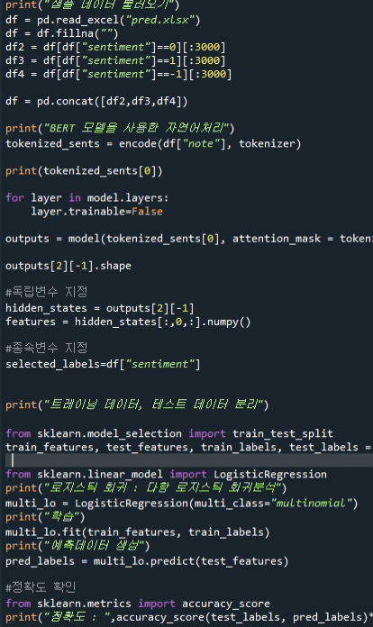

04
K-Digital Training
프로젝트 수행 경과
5-3
데이터 분석 – STEP-2. 분류된 내용을 학습데이터로 사용
긍정 , 보통, 부정 학습 데이터
총 9천개(각3천개)로
BERT
(Bidirectional Encoder Representations from Transformers)
모델을 이용한 자연어 처리,
로지스틱 회귀분석을 이용한 분류
프로젝트
수행 경과

Slide 25
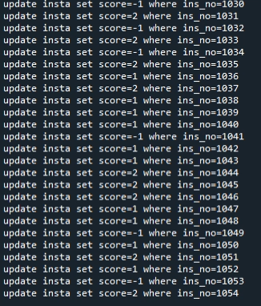
04
K-Digital Training
프로젝트 수행 경과
5-4
데이터 분석 – STEP-3. 반응 예측, 분류 DB에 반영
DB에 저장된 인스타,트위터 내용을
조회하여 긍정부정예측 후
점수화하여 DB에 업데이트
긍정 : +2
보통 : +1
부정 : -1
프로젝트
수행 경과

Slide 26
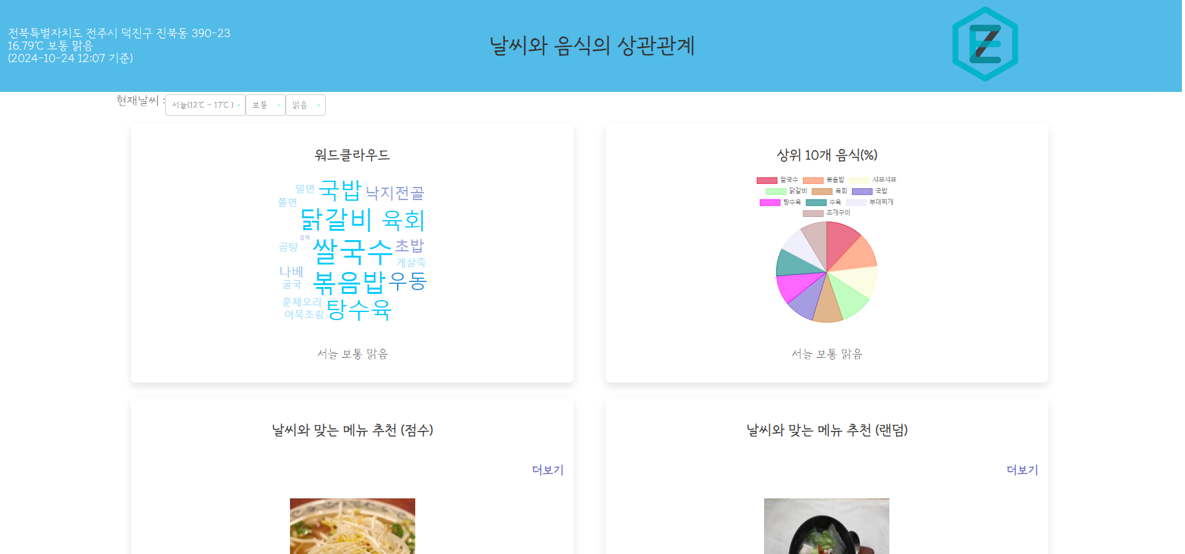
04
K-Digital Training
프로젝트 수행 경과
6-1
웹사이트 구현 - 메인페이지
현재날씨 표기
- Geoloaction
- GoogleMaps
- OpenWeather
API 사용
날씨 선택 기능
- 기본은 현재날씨
- 날씨 선택 시
화면갱신
워드 클라우드
- 점수가 높을 수록
크게 출력
원형 그래프
- 해당날씨 점수가
높은순으로 10개
- 퍼센트로 표시
랜덤순
메인페이지가
열릴때나 F5키를
눌렀을 때 랜덤변경
프로젝트
수행 경과

Slide 27
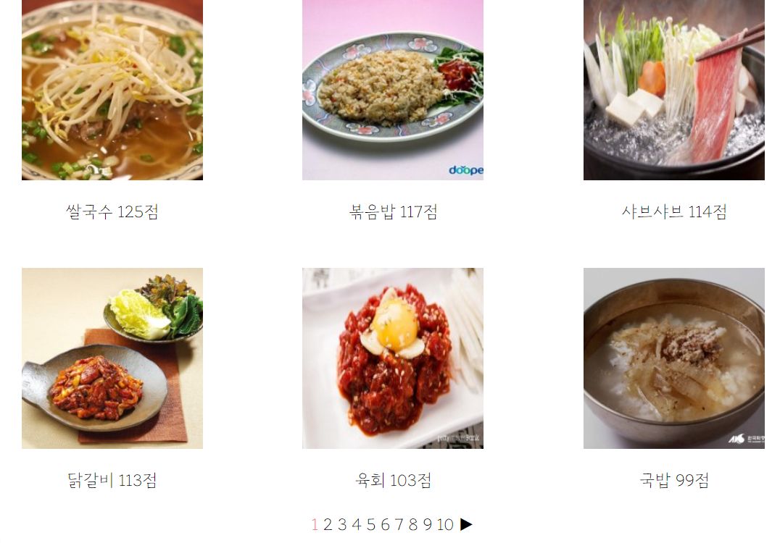
04
K-Digital Training
프로젝트 수행 경과
6-2
웹사이트 구현 – 메인페이지(목록)
음식 종류별 표기
- 음식 이미지
- 음식 이름
- 점수
- 클릭시 상세페이지
페이징 기능
- 음식정보는 6개씩
- 현재 페이지 표기
- 양쪽 화살표
페이지 10개씩 이동
프로젝트
수행 경과

Slide 28
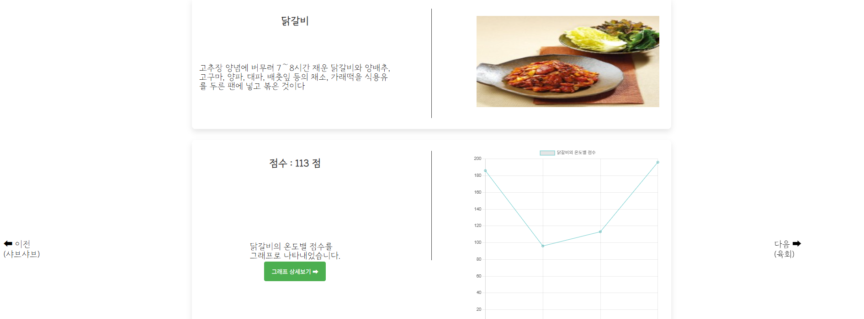

04
K-Digital Training
프로젝트 수행 경과
6-3
웹사이트 구현 – 뷰페이지
음식설명(상단)
- 음식 설명(좌)
- 음식 이미지(우)
그래프 표시(중앙)
- 간략화 그래프(우)
- 점수표기 및
그래프 상세보기(좌)
월별 데이터 그래프
지도표기(하단)
- 지도 보기(우)
카카오맵 API로
위치와 음식이름으로
주변 음식점 검색.
검색 결과 없을 시
현재 위치 표기
- 지도 크게 보기(좌)
버튼 누를시 새 창에 카카오맵 페이지로 이동
①
프로젝트
수행 경과
④

Slide 29
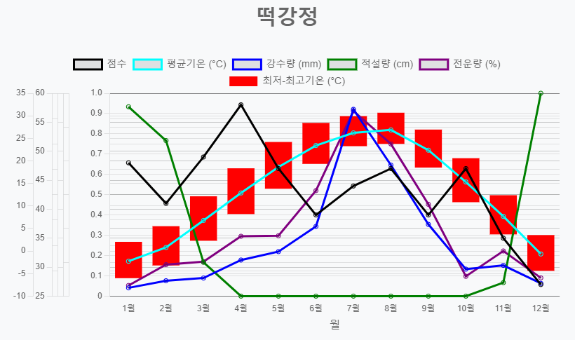
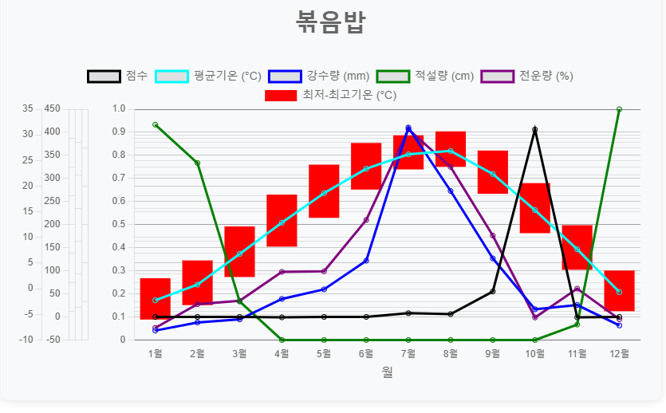
04
K-Digital Training
프로젝트 수행 경과
6-4
웹사이트 구현 – 뷰페이지(상세그래프 – 날씨와 음식이 상관관계가 없는 경우)
관련없음
데이터 편향 9~11월
프로젝트
수행 경과

Slide 30
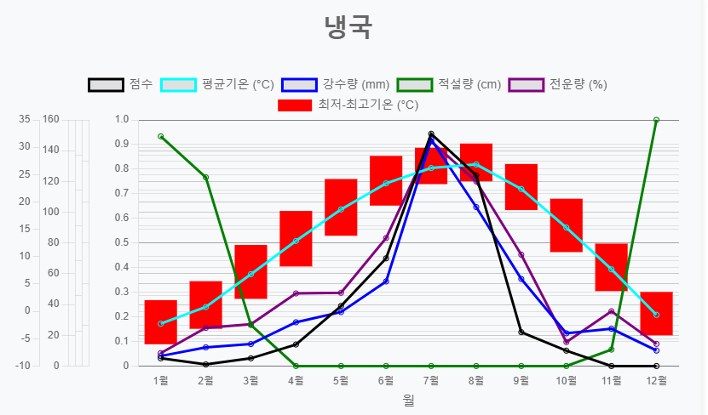
04
K-Digital Training
프로젝트 수행 경과
6-4
웹사이트 구현 – 뷰페이지(상세그래프 – 날씨와 음식이 상관관계가 정비례)
점수 – 강수량, 전운량 비례
프로젝트
수행 경과

Slide 31
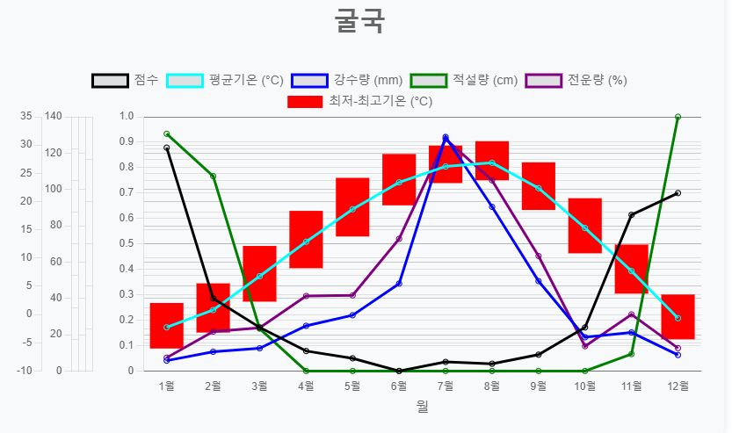
04
K-Digital Training
프로젝트 수행 경과
6-4
웹사이트 구현 – 뷰페이지(상세그래프 – 날씨와 음식이 상관관계가 반비례)
점수 – 온도 반비례
프로젝트
수행 경과

Slide 32
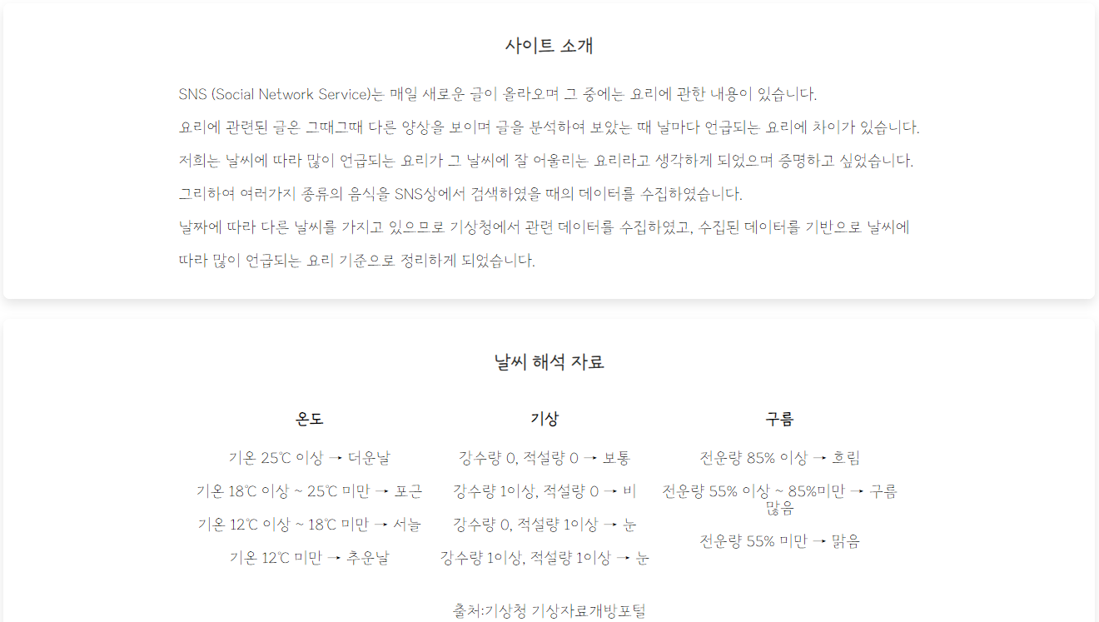
04
K-Digital Training
프로젝트 수행 경과
6-5
웹사이트 구현 – 인포페이지
프로젝트
수행 경과

Slide 33
04
K-Digital Training
프로젝트 수행 경과
* 용량제한: 팀별 5-10분 내(100MB 이하)
훈련생 발표 영상이 아닌 세부 기능 소개, 화면 구동 및 기능 동작 여부 시연영상으로 제작한다.

Slide 34



05
K-Digital Training
자체 평가 의견
사전 기획의 관점에서 프로젝트 결과물에 대한 완성도 평가(10점 만점)
개인 또는 우리 팀이 잘한 부분과 아쉬운 점
7점
초기 기획과 동일한 방향으로 진행되었지만,
계획을 단계적으로 진행 할 수 있도록 세우지
못하여 일정 조정의 어려움이 있었습니다.
웹사이트 기획에 부합하도록 진행하였으나,
분류 정확도가 47%정도의 낮은 확률로
신뢰성이 낮습니다.
ㅇ
프로젝트를 수행하면서 느낀 점이나 경험한 성과(경력 계획 등과 연관)
프로젝트 결과물의 추후 개선점이나 보완할 점 등 내용 정리
머신러닝의 기법들을 비교 분석하여 더 나은 정확도를 가질 수 있었으나, 계획 부실로 인한 시간부족이
있었고, 머신러닝에 대한 이해도가 부족했습니다.
머신러닝을 진행할 때 기반 데이터나 전 처리, 기법에 따라 정확도가 크게 변한다는 것을 알게 되었고,
기본적인 처리과정에 대하여 알게 되었습니다.

Slide 35
05
K-Digital Training
시연 및 Q&A
시연 페이지로 이동

